Slide 1


Projeto de Aterros Sanitários
Universidade Estadual de Maringá
Departamento de Engenharia Civil
Disciplina-Saneamento
Laurence Damasceno de Oliveira

Slide 2

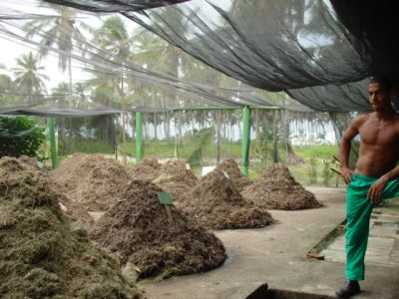
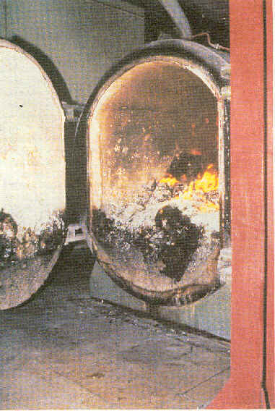
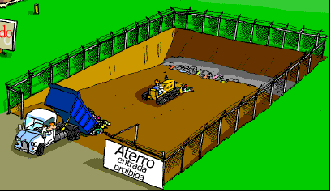
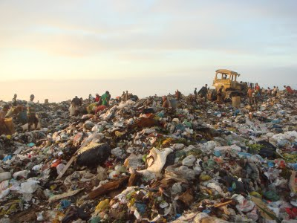
Tópicos a serem abordados:
Avaliação da disposição atual do lixo;
Avaliação de áreas;
Projeto de aterros sanitários em áreas novas.

Slide 3
Decisão do futuro da disposição de lixo no município
Adequação ambiental;
Aptidão natural do terreno;
Vida útil remanescente;
Distância dos centros produtores;
Infraestrutura, mão de obra;
Recursos financeiros;
Entre outros;
Se resume em 3 macro conjuntos
Qualidade natural do terreno;
Infra estrutura instalada;
Procedimentos operacionais adotados.

Slide 4
Avaliação do atual local de disposição de lixo do município
O local poderá continuar sendo utilizado como área de disposição?
Projeto de encerramento e remediação
Não
Não
Existe projeto para encerramento do local?
Projeto de Aterro Sanitário e investimento em outras soluções economicamente viáveis
Sim
A vida útil do local se encerra em menos de 3 anos?
Sim
Sim
Sim
Não
Há possibilidade de obter novo local no município?
Sim
Identificou-se área adequada?
Prosseguir operação e investir em outras formas de tratamento economicamente viáveis
Sim
O local pode ser considerado um aterro sanitário (NBR-8419/84)?
Não
Não
Não
Projeto de Adequação do local de disposição e investimentos em outras soluções economicamente viáveis
Negociar com outros municípios e investir em outras soluções economicamente viáveis

Slide 5
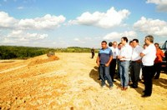
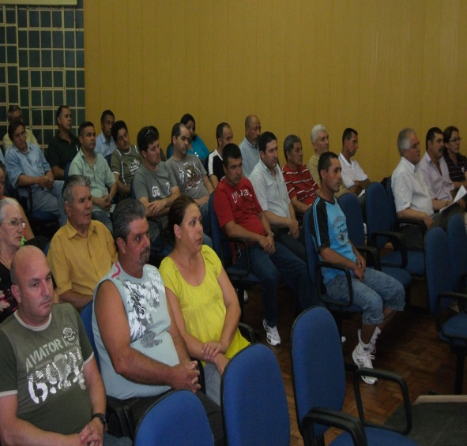
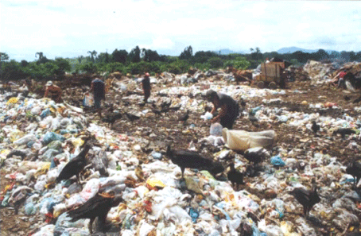
Avaliação de Áreas
Área adequada
Menores riscos ao meio ambiente;
Saúde pública
Transtornos com a população;
Menores custos para operação e encerramento do local.

Slide 6
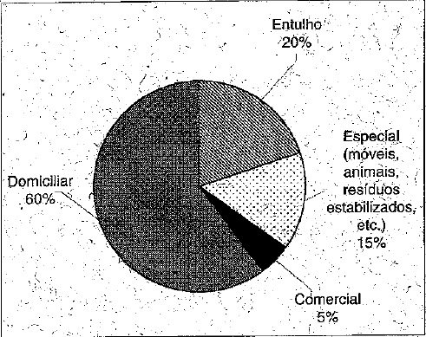
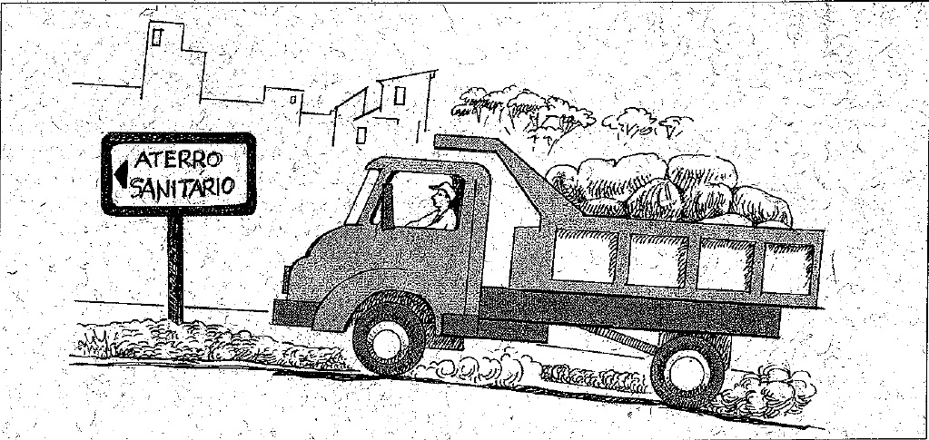
Levantamento de dados gerais
Dados populacionais;
Características do Lixo;
Dados da coleta e transporte atual do município;
Resultado da etapa de levantamento de dados gerais.

Slide 7
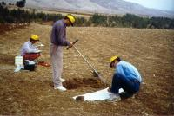
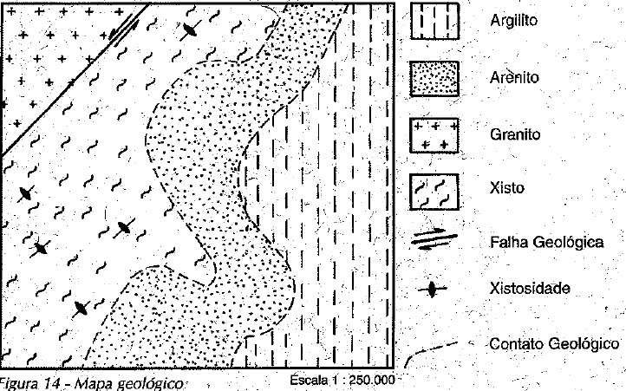
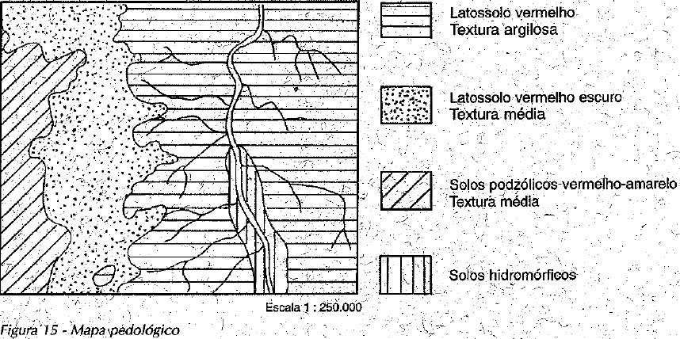
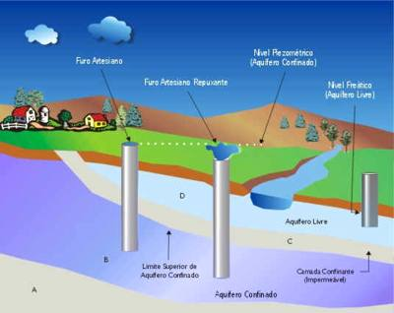
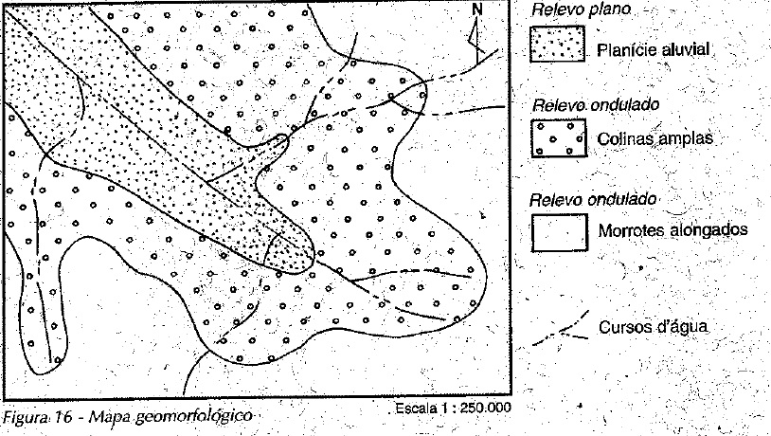
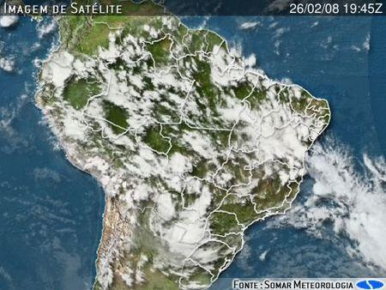
5.2 Pré-seleção de áreas
Dados geológico-geotécnicos;
Dados pedológicos;
Dados geomorfológicos;

Slide 8
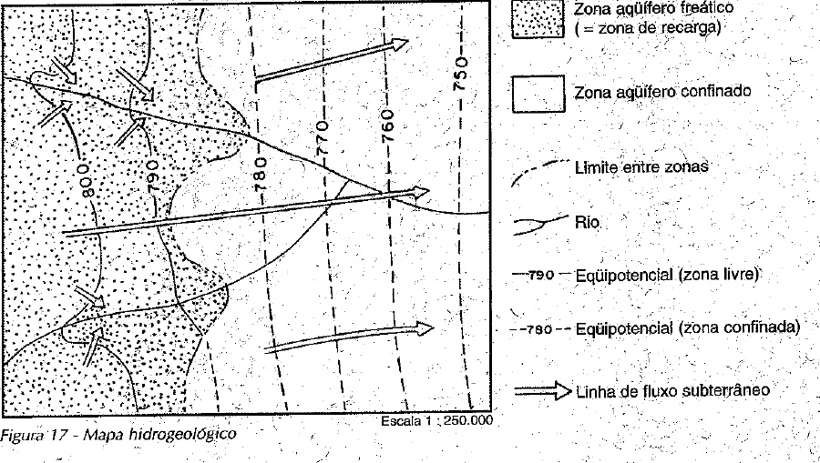
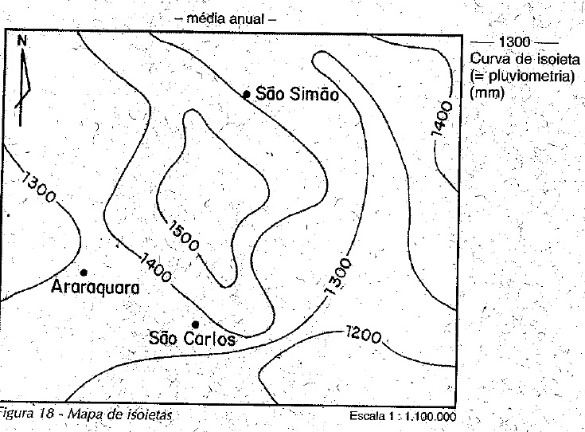
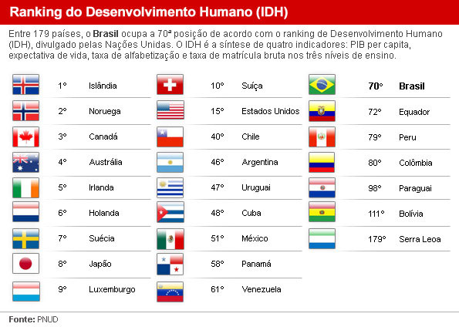
Dados sobre as águas subterrâneas e superficiais;
Dados climatológicos;
Dados sobre a legislação;

Slide 9
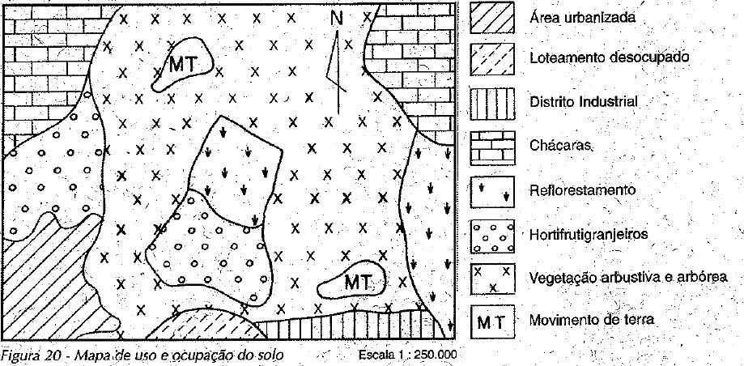
Dados socioeconômicos;
Resultados da etapa de pré-seleção.
Dados Necessários | ÁREAS DISPONÍVEIS
 | ÁREA 1 | ÁREA 2 | ÁREA N
Vida Útil
Distância do centro atendido
Zoneamento ambiental
Zoneamento urbano
Densidade populacional
Uso e ocupação das terras
Valor da terra
Aceitação da população e de entidades ambientais não-governamentais
Declividade do terreno (%)
Distância aos cursos d'água (córregos, nascentes, etc)

Slide 10
Quadro 1- Critérios para priorização das áreas para instalação de aterro sanitário (fase de pré-seleção de áreas)
Dados Necessários | CLASSIFICAÇÃO DAS ÁREAS
 | Adequada | Possível | Não-recomendada
Vida Útil | Maior que 10 anos | Menor que 10 anos (a critério do orgão ambiental
Distância do centro atendido | 5-20 km |  | 5 km < distância > 20 km
Zoneamento ambiental | Áreas sem restrições no zoneamento ambiental |  | Unidades de conservação ambiental e correlatas
Zoneamento urbano | Vetor de crescimento minímo | Vetor de crescimento intermediário | Vetor de crescimento principal
Densidade populacional | Baixa | Média | Alta
Uso e ocupação das terras | Áreas devolutas ou pouco utilizadas |  | Ocupação intensa
Valor da terra | Baixo | Médio | Alto
Aceitação da população e de entidades ambientais não-governamentais | Boa | Razoável | Oposição severa
Declividade do terreno (%) | 3 ≤ declividade ≤ 20 | 20 ≤ declividade ≤ 30 | Declividade < 3 ou declividade >30
Distância aos cursos d'água (córregos, nascentes, etc) | Maior que 200 m | Menor que 200 m, com aprovação do órgão ambiental responsável

Slide 11
Exemplos
Área 1
Lençol freático a 3 m de profundidade;
Clinografia (declividade): 25%;
Presença de curso d’água, distância de 150 m;
30 ha de área disponível;
Distância de 1.500 m do núcleo populacional mais próximo;
Distância de 25 km do centro atendido;
Área pertencente a três proprietários.

Slide 12
Área 2
Lençol freático a 5 m de profundidade;
Clinografia (declividade): 5%;
Presença de curso d’água, distância de 250 m;
25 ha de área disponível;
Distância de 1120 m do núcleo populacional mais próximo;
Distância de 10 km do centro atendido;
Área que pertence ao município.

Slide 13
Área 3
Lençol freático a 1,5 m de profundidade;
Clinografia (declividade): 12%;
Presença de curso d’água, distância de 100 m;
45 ha de área disponível;
Distância de 600 m do núcleo populacional mais próximo;
Distância de 30 km do centro atendido;
Pertence a um proprietário.

Slide 14
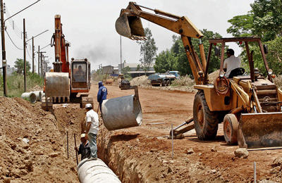
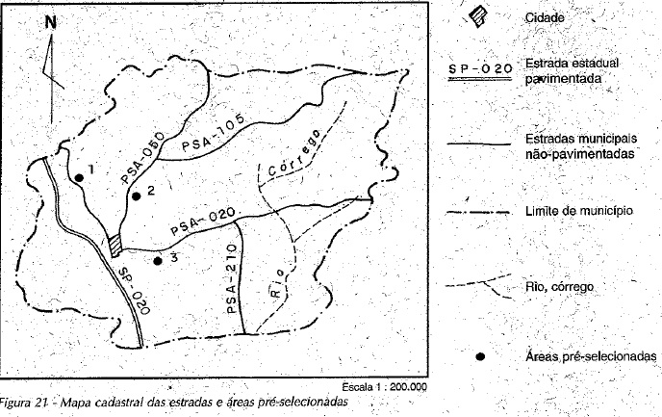
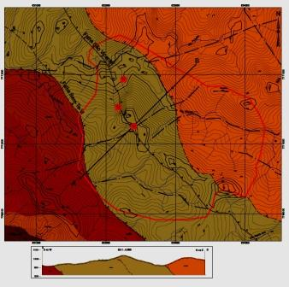
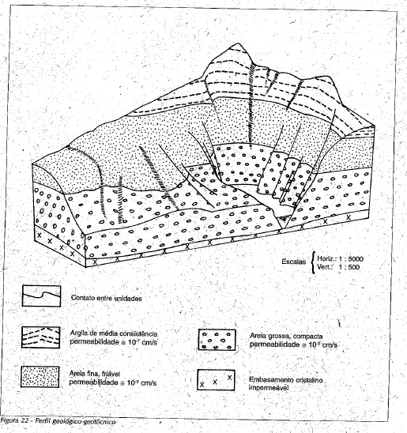
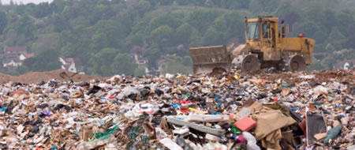
5.3 Viabilização das áreas pré-selecionadas
Dados de infraestrutura;
Dados geológico-geotécnicos;

Slide 15
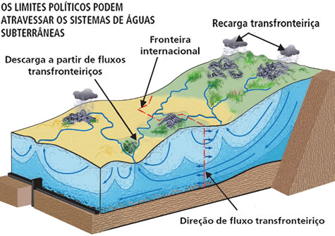
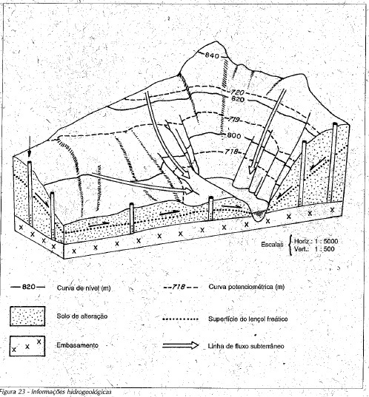
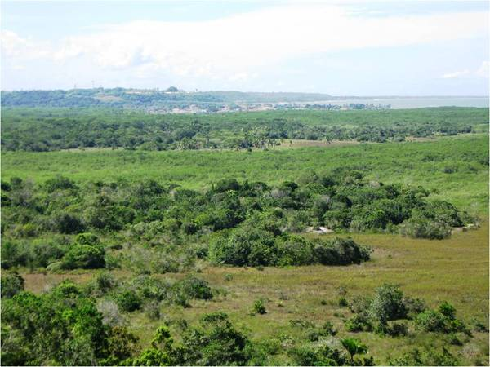
Dados hidro geológicos;
Meio biótico;
Meio socioeconômico;

Slide 16
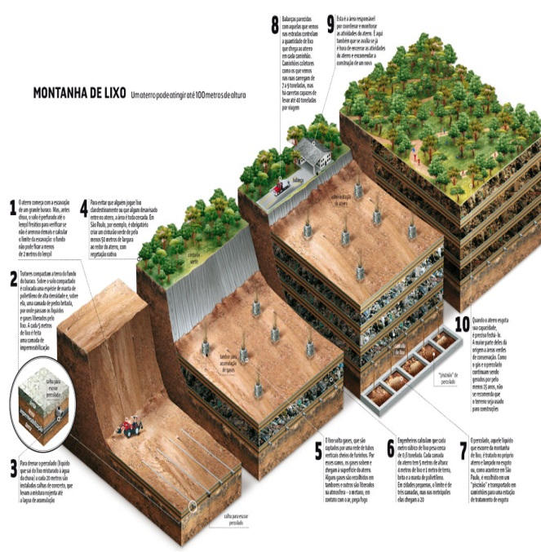
Resultados dos estudos para a viabilização das áreas pré-selecionadas
Menor potencial para a geração de impactos ambientais;
Maior vida útil para o empreendimento;
Baixos custos de implantação e operação.

Slide 17



Licenciamento ambiental
Licença Prévia (LP);
Licença de Instalação (LI);
Licença de Operação (LO).
EIA/RIMA

Slide 18
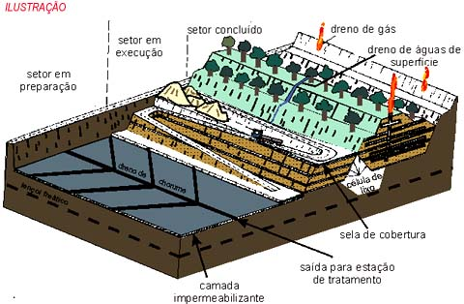
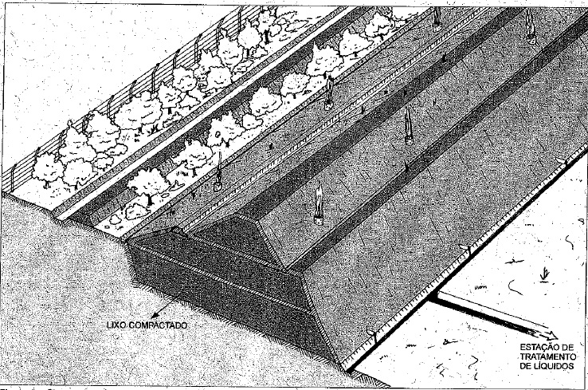
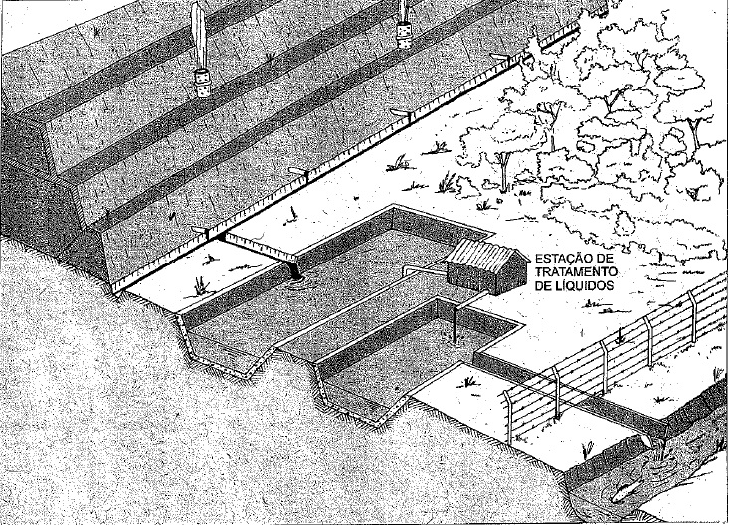
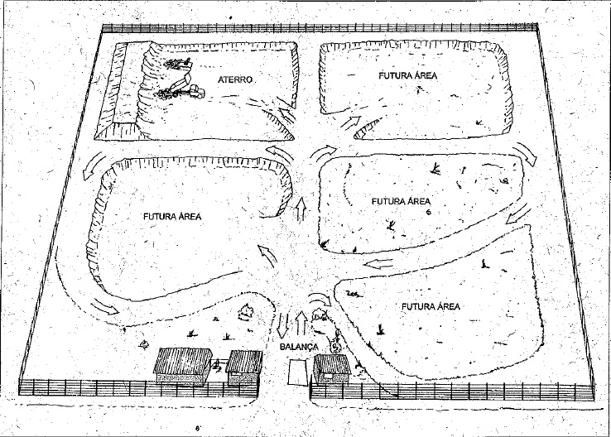
Projeto de aterros sanitários
Camada impermeabilizante

Slide 19
Constituintes | Descrição | Conteúdo
Memorial Descritivo | Informações gerais sobre os resíduos e sobre o projeto do aterro sanitário | Informações cadastrais;
 |  | Informações sobre os resíduos a serem dispostos no aterro sanitário;
 |  | Caracterização do local destinado ao aterro sanitário
 |  | Concepção e justificativa do projeto
 |  | Descrição e especificações dos elementos do projeto
 |  | Operação do aterro sanitário;
 |  | Uso futuro da área do aterro sanitário.
Memorial Técnico | Podemos denominar memorial técnico ao conjunto de cálculos e planos dos elementos constituintes do projeto. | Cálculo dos elementos de projeto (mostrando dados e parâmetros de projeto utilizados, critérios, fórmulas e hipóteses de cálculo, justificativas e resultados);
 |  | Vida útil do aterro ( prazo de utilização);
 |  | Sistema de drenagem superficial;
 |  | Sistema de drenagem e remoção de lixiviados;
 |  | Sistema de drenagem de biogás;
 |  | Sistema de tratamento de lixiviados;

Slide 20
Cronograma de execução e estimativa de custos | Cronograma físico-financeiro para a implantação e operação do aterro sanitário | Equipamentos utilizados;
 |  | Mão de obra empregada;
 |  | Serviços utilizados;
 |  | Materiais utilizados;
 |  | Instalações e serviços de apoio.
Desenhos e plantas | Documento no qual se podem encontrar todas as plantas que devem estar presentes em um projeto de aterro sanitário | Planta de situação e localização (escala entre 1:1000 e 1:2000);
 |  | Planta de concepção geral do aterro (1:1000 e 1:5000);
 |  | Planta baixa do aterro, ou vista superior com indicação das áreas de deposição dos resíduos sólidos ( não inferior a 1;1000), entre outras.
Anexos ao projeto executivo | Nos anexos ao projeto do aterro sanitário podem ser encontradas laudos e documentos que o projetista julgar necessários ou importantes | Licenças ambientais ou outras licenças (por exemplo, a Licença Prévia do aterro);
 |  | Certificado de propriedade ou titulariedade da área;
 |  | Cópia da publicação da Licença Prévia em jornal, entre outros anexos

Slide 21
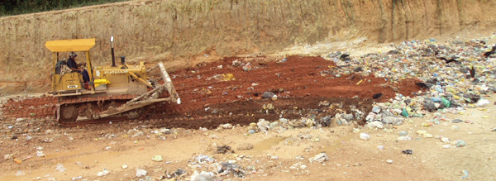
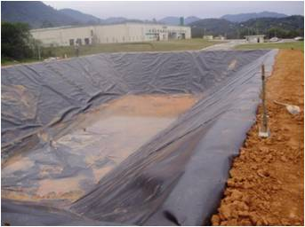
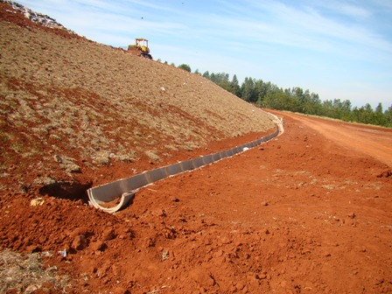
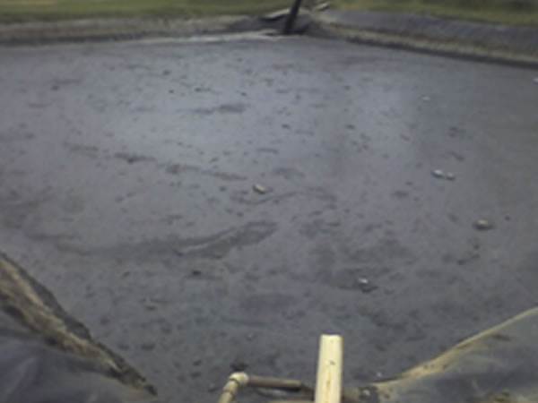
Componentes do Projeto
Sistema de operação;
Impermeabilização da base do aterro;
Cobertura dos resíduos;
Drenagem de águas pluviais;
Drenagem de líquidos percolados;
Drenagem de biogás;
Sistema de tratamento de percolados;
Sistema de monitorização;
Fechamento do aterro.

Slide 22

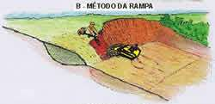
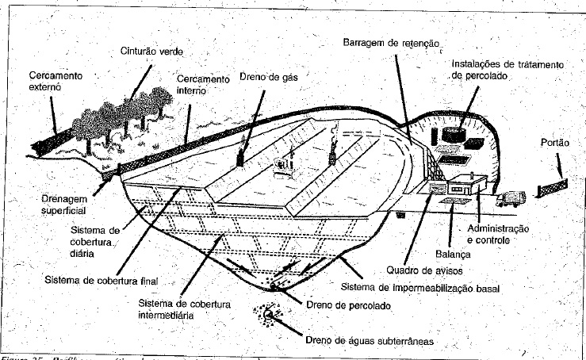
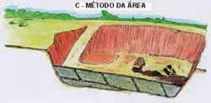
Sistema de operação
Método da trincheira ou vala;
Método da rampa;
Método da área.

Slide 23
Sistema de impermeabilização de base
Devem apresentar as seguintes características:
Durabilidade;
Resistência mecânica;
Resistência às intempéries;
Compatibilidade físico-química-biológica com os resíduos a serem aterrrados e seus percolados.

Slide 24
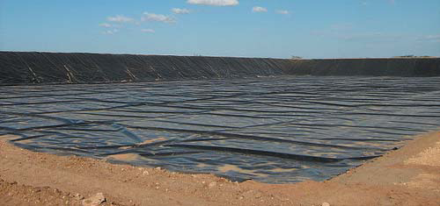
Tipos de Materiais utilizados
Argila
Geomembrana;

Slide 25
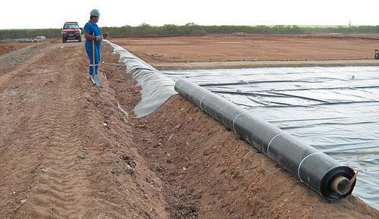
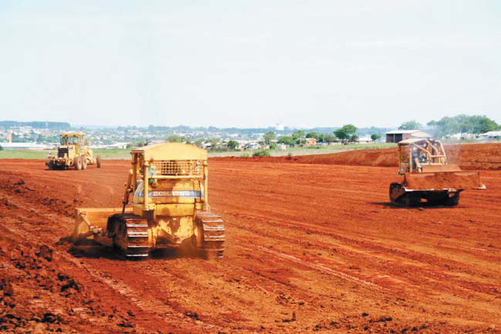
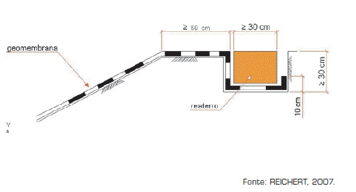

Slide 26
Sistema de cobertura dos resíduos
Vetores
Formação de percolados
Exalação de odores
Catação
Veículos coletores
Saída descontrolada de biogás
O sistema deve ser resistente a processos erosivos;
Adequado à futura utilização da área

Slide 27
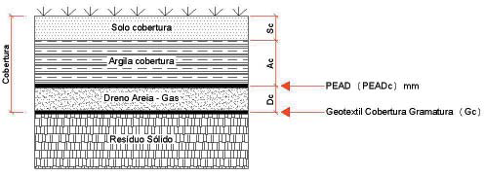


Cobertura
Final
N camadas
0,2 m
Cobertura
Intermediária
0,2 m
0,2 m
Cobertura
Intermediária
0,2 m
0,2 m
Cobertura
Intermediária
0,2 m

Slide 28
Sistema de drenagem de águas pluviais
Interceptar e desviar o escoamento superficial das águas pluviais
Q = C x i x A
Sendo:
Q= vazão a ser drenada na seção considerada (m³/s);
C= coeficiente de escoamento superficial (tabelado; função do tipo de cobertura do solo e declividade);
A= Área da bacia contribuinte (m²);
i= intensidade da chuva crítica (m/s).

Slide 29
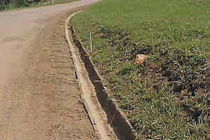
Devem ser definidas:
Inclinações ou caimentos;
Posições e geometrias das estruturas hidráulicas.
Camada impermeabilizante

Slide 30
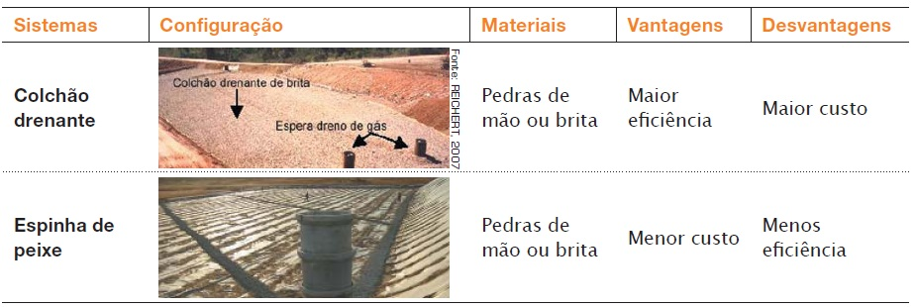
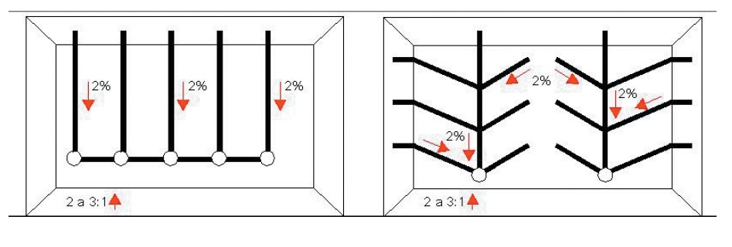
Sistema de drenagem de percolados
Conduzir os líquidos para o sistema de tratamento;
Reduzir as pressões sobre a camada de lixo;
Impedir que o lixiviado ataque as estruturas do aterro.

Slide 31
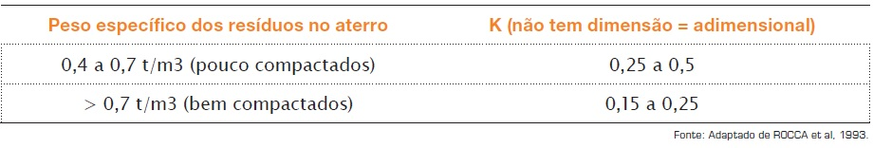
Vazão de lixiviado (Método Suiço)
Q =1/t x P x A x K
Onde:
Q = vazão média do lixiviado ( L/s );
P = precipitação média anual ( mm );
A = Área do aterro ( m² );
T = número de segundos em uma ano ( s );
K = coeficiente que depende do grau de compactação dos resíduos, com valores recomendados a partir da observação experimental

Slide 32
Sistema de tratamento dos lixiviados
Recirculação ou irrigação;
Lagoas de estabilização;
Tratamentos químicos;
Filtros biológicos;
Descarte em estações de tratamento de esgoto;

Slide 33
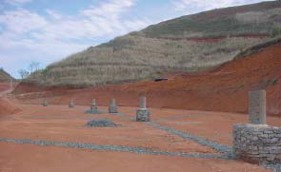
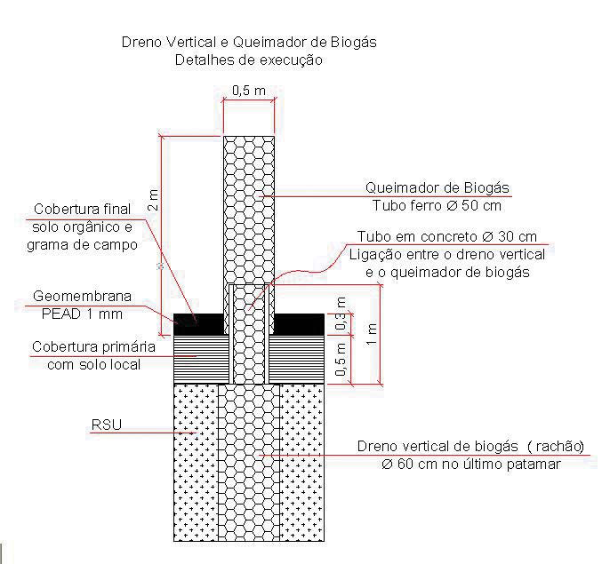


Sistema de drenagem e tratamento do biogás

Slide 34
Sistema de monitoramento
Monitoramento geotécnico;
Monitoramento ambiental.

Slide 35
Monitoramento Ambiental | Objetivo | Por quê? | Como | Onde
Qualidade das águas subterrâneas | Avaliar a eficiência dos sistemas de impermeabilização e drenagem de lixiviados e detectar alterações na qualidade da água subterrânea | Preservar os mananciais de águas subterrâneas | Análise em laboratório de amostras de água coletada em poços | Poços a montante e jusante do aterro em relação ao fluxo subtrrâeno
Qualidade do ar | Monitorar a qualidade do ar no entorno do aterro sanitário | Preservar a qualidade do ar e evitar doenças, como as respiratórias | Equipamentos de avaliação da qualidade do ar ( HI-VOL e o PM 10)- NBR 13412 ( ABNT, 1995 ) e NBR 9547 ( ABNT, 1997). | Localização dos pontos de amostragem na direção preferencial dos ventos

Slide 36
Líquidos lixiviados | Monitorar a qualidade e quantidade de lixiviados gerados no aterro sanitário | Avaliar a eficiência do sistema de tratamento e atender aos padrões de lançamento em corpos d'água | Através de análises laboratoriais de diversos parâmetros, como DQO, sólidos, metais pesados, entre outros - CONAMA nº 357 de 2005 | Na entrada e na saída do sistema de tratamento

Slide 37
Monitoramento Geotécnico | Objetivo | Por quê? | Como | Onde
Pressão nos líquidos e gases no interior das células de resíduos | Monitorar o nível de líquidos e as pressões nos gases | Fornecer elementos para avaliação da estabilidade dos taludes do aterro, evitando acidentes como desmoronamentos | Por meio de piezômetros | No interior do maciço de aterro
Controle tecnológico dos materiais geotécnicos utilizados | Avaliar a qualidade dos materias utilizados nos diversos sistemas de um aterro | Garantir que os elementos de projeto tenham sido devidamente implantados, dentro das especificações previstas | Por meio de controles tecnológicos dos materiais e de ensaios de laboratório e de campo | Em todo o aterro

Slide 38




Fechamento do Aterro
Causas:
Problemas Ambientais e Vida Útil
Metas:
Estabilizar (física, química e biologicamente);
Após a estabilização fazer um uso compatível da área

Slide 39

Atividade
Calcular o volume útil total e a Área a ser aterrada com o lixo gerado na cidade de Canoinhas-SC durante o período de operação (20 anos).
Dados:
População atual: 52.677 habitantes;
Geração per capita de lixo: 0,8 kg/hab.dia;
Cobertura de coleta atual: 80%;
Peso específico dos resíduos compactados no aterro: 0,8 t/$m^{3}$;
Taxa de crescimento populacional: 0,85% ao ano;

Slide 40

Resolução
Massa de lixo = 52677 habitantes x 0,8 kg/hab.dia x 0,8
= 33713, 28 kg/dia x 1 ton/1000 kg
= 33,71 ton/dia
Volume de lixo = $\frac{33,71 ton/dia}{0,8 ton/m³}$ = 42,14 m³/dia ( 1º Ano)
A partir do 2º ano há um aumento populacional de 0, 85% a.a
Portanto:
População = 52677 hab x ( 1+ 0,0085$)^{2}$ = 53576 habitantes
Massa de lixo = 53576 hab x 0,8 kg/hab.dia x 0,8
= 34289 kg/dia x 1 ton/ 1000 kg
= 34,28 ton/dia
Volume de lixo = $\frac{34,28 ton/dia}{0,8 t/m³}$ = 42,86 m³/dia

Slide 41

5º Ano
População = 52677 hab x ( 1 + 0,0085$)^{5}$ = 54954 hab
Massa de lixo = 54954 hab x 0,8 kg/hab.dia x 0,8
= 35171 kg/dia x 1 ton/1000 kg
= 35,17 ton/dia
Volume de lixo = $\frac{35,17 ton/dia}{0,8 ton/m³}$ = 44 m³/dia
10º Ano
População = 52677 hab x ( 1 + 0,0085$)^{10}$ = 57330 hab
Massa de lixo = 57330 hab x 0,8 kg/hab.dia x 0,8
= 36691 kg/dia x 1 ton/1000 kg
= 36,7 ton/dia
Volume de lixo = $\frac{36,7 ton/dia}{0,8 ton/m³}$ = 46 m³/dia

Slide 42

20º Ano
População= 52677 hab x ( 1+ 0,0085$)^{20}$= 62393 hab
Massa de lixo = 62393 hab x 0,8 kg/hab.dia x 0,8
= 40000 kg/dia x 1 ton/1000 kg
= 40 ton/dia
Volume de lixo = $\frac{40 ton/dia}{0,8 ton/m³}$ = 50 m³/dia
Ordem de abertura ( Frente de trabalho)
Adotado 44 m³/dia
Abertura das valas mensal ( 30 dias)
Volume da vala = 44 m³/dia x 30 dias = 1320 m³

Slide 43
Área da vala:
Adotando uma altura de 5 metros, temos:
Volume = Área x altura
1320 m³ = Área x 5 m
Área = 264 m²
Comprimento ( C ) e Largura ( L ):
Adotando uma relação C = 3 x L
Área = L x C, substituindo C, temos:
Área = 3L²
264 m² = 3L²
L² = 88 m²
L = 9,5 m, substituindo L:
C = 3 x 9,5 m
C = 30 m

Slide 44
9,5 m
30 º Dia
Vala Mensal
30 m
1,0 m
1 º Dia

